Slide 1
Centro Nacional de Equidad de Género y Salud Reproductiva
Dirección Adjunta de salud Materna y Perinatal
Dirección de Desarrollo Comunitario
Subdirección de Redes Sociales
Proyectos de Salud Materna
Fondo de Comunidades Saludables
2013

Slide 2
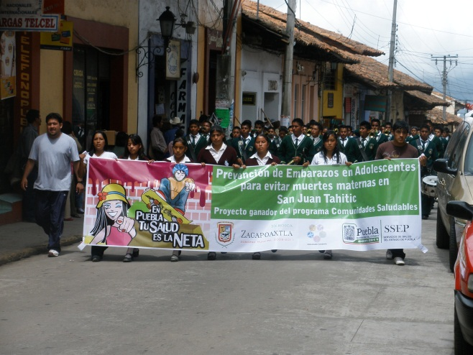
Proyectos en Salud Materna Fondo de Comunidades Saludables
Objetivo:
Promover la participación de los gobiernos municipales en acciones de promoción de la salud materna y en el establecimiento de sistemas de traslado comunitario y de Posadas de Apoyo a la Mujer Embarazada (AME).

Slide 3
Proyectos en Salud Materna Fondo de Comunidades Saludables
Reglas de Operación 2013 ( Diciembre 2012)
Lineamientos de Apoyo del Programa Comunidades Saludables a Proyectos Municipales
Guía de llenado para Expediente Técnico
Formato Expediente Técnico
Convocatoria (dentro de los primeros 15 días hábiles del mes de enero)
Recepción por los Comités Estatales de Comunidades Saludables (Marzo)
Recepción por el Comité del Fondo Nacional de Comunidades Saludables (Marzo)
Publicación de Resultados en la página Web (Mayo)
Las Reglas de Operación e Indicadores de Gestión y Evaluación del Programa Comunidades Saludables, se pueden consultar en la página electrónica de la Dirección General de Promoción de la Salud http://www.promocion.salud.gob.mx

Slide 4
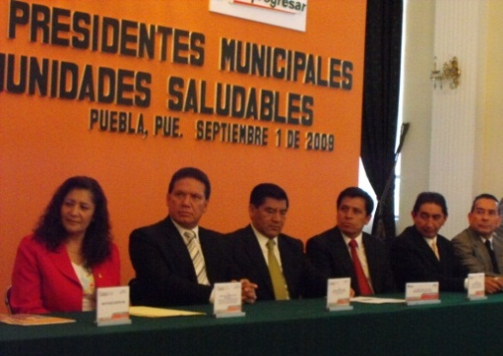
de Proyectos en Salud Materna Fondo de Comunidades Saludables
 | Total proyectos | De municipios indígenas | Aportación
2007 | 86 | 40 | $ 45´199,291.31
2008 | 95 | 47 | $ 69´422,377.88
2009 | 61 | 22 | $ 43´176,229.24
2010 | 54 | 20 | $ 39´066,076.00
2011 | 59 | 19 | $ 25´248,066.92
2012 | 56 | 17 | $ 21´211,000.00
Total | 372 | 148 | $ 243´323,041.35
Estados
Cam, Chis, Chih, DF, Dgo, Gto, Gro, Hgo, Méx, Mich, Mor, Nay, Oax, Pue, Qro, Q.Roo, SLP, Tab, Tams, Tlax, Ver, Zac.

Slide 5
Proyectos en Salud Materna Fondo de Comunidades Saludables
Estado | Proyectos Beneficiados 2010-2013
Baja California | -
Baja California Sur | -
Colima | -
Jalisco | Municipio de Concepciòn de Buenos Aires (2010) Municipio de Zapotlanejo (2010)
Michoacán | Municipio de Paracho (2012)
Nayarit | Municipio El Nayar (2010)
Sinaloa | -
Sonora | -

Slide 6
Municipio de Paracho, Michoacán 2012
JIMPOKA CHET EROKUARINI JARANI KANIKUA JUKAPARAKUESTI
…PORQUE TU EMBARAZO ES VALIOSO!!!!

Slide 7
PROYECTO: PORQUE TU EMBARAZO ES VALIOSO PARA NUESTRO MUNICIPIO Objetivo General: Disminuir las muertes maternas y embarazos de alto riesgo en las mujeres indígenas de nuestro municipio. Instalación y equipamiento de 7 estancias AME (Nurio, Urapicho, Pomocuaran, Aranza, Ahuiran, Cheranástico y Quinceo.) Unidad de transporte AME Capacitación a médicos, enfermeras y parteras tradicionales

Slide 8
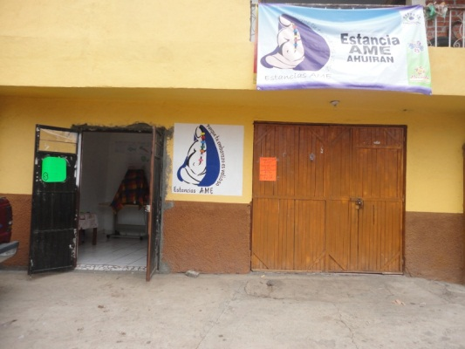
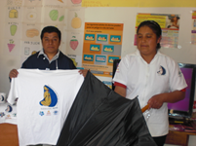
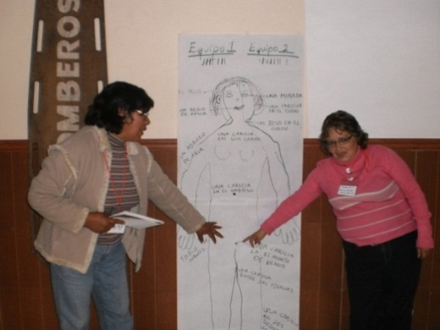
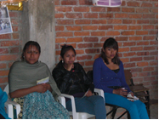
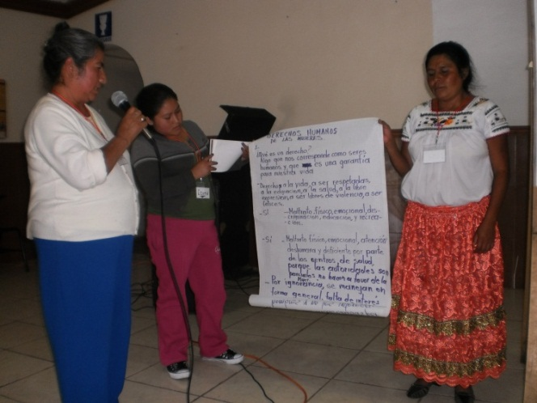
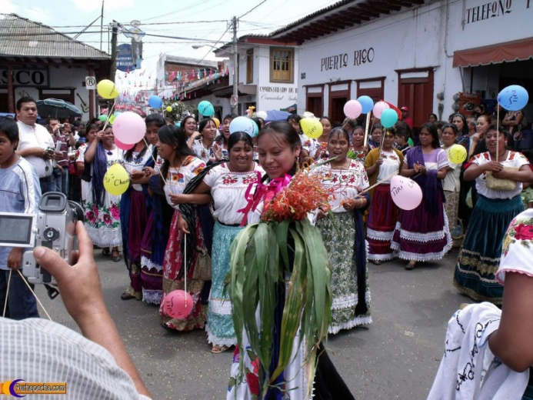
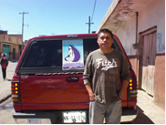

Slide 9
de Proyectos en Salud Materna Fondo de Comunidades Saludables
PROYECTOS BENEFICIADOS 2013
No. | Estado | Municipio | Nombre del Proyecto
1 | Guerrero | Coyuca de Benítez | Integración de las redes sociales en Coyuca de Benítez pára reducir la morbilidad y mortalidad materna y perinatal
2 | Guerrero | Zihuatanejo de Azueta | Casa A.M.E. "yo sí quiero crecer, junto a mi mamá"
3 | México | Almoloya de Juárez | Promoción del Plan de Seguridad en el embarazo para prevenir la mortalidad materna en adolescentes del municipio de Almoloya de Juárez en el periodo 2013
4 | México | La Paz | Una nueva cultura de promoción y prevención para la diabetes gestacional en la localidad de Los Reyes La Paz
5 | México | Ocoyoacac | Por un Ocoyoacac sin niñas teniendo niños
6 | México | Teoloyucán | Proyecto de promoción a la salud, por un embarazo saludable, en el municipio de Teoloyucan 2013
7 | Puebla | San Jerónimo Tecuanipan | Tecuinapan, embarazo sano y responsable
8 | Puebla | San Pedro Yeloixtlahuaca | Por una maternidad saludable
9 | Puebla | Tepatlaxco de Hidalgo | En Tepatlaxco no mas muertes maternas
10 | Querétaro | Peñamiller | Prevenir muertes maternas y perinatales, fortaleciendo la Red de Traslado

